Slide 1
Factor Programlama Dili
Gözde Arslan
22010636

Slide 2

Factor Programlama Dili Hakkında
Factor , Slava Pestov tarafından oluşturulmuştur. Factor dinamik olarak yazılmıştır ve otomatik bellek yönetimine sahiptir. Dinamik tipler, genişletilebilir sözdizimi, makrolar ve çöp toplama(garbage collection) gibi üst düzey özelliklere sahip, sıralı, yığın tabanlı bir programlama dilidir. Factor dili bir çok farklı platformu destekler. (Windows , macOS , Linux)

Slide 3
Factor Programlama Dili Tarihçe
İlk ortaya çıkışı 2003 yılındadır.
Lisp, Smalktalk, Forth dillerden etkilenerek ortaya çıkmıştır.
Factor dilinde, garbage collector(çöp toplayıcısı) ve dilin belirli bölümleri C++ da uygulanmıştır.
Factor'un adı, ortak temel işlevleri 'çarpanlara ayırmanın', ifade edici birleştirme programları için gerekli ve yararlı olduğu inancından gelir
Kararlı Sürümü : 0.98 / 31 Temmuz 2018(JFactor)
Slava Pestov, Factor dilini 2003 yılında video oyunları geliştirebilmek için betik dili(script dili) olarak tasarlamıştır. O zamandan beri dil çok değişmiştir. Özelliklerin çoğu, gerekliliklerin ortaya çıkar çıkmaz eklenmiştir.

Slide 4
Factor Programlama Dili Tarihçe
Başlangıçta bir Java oyun projesi için bir betik dilinden hızla genel amaçlı bir dile dönüştü. 2004 yılının ortalarında, C bölümüne minimum çekirdek seviyesinde yerel(native) bir Faktor uygulaması yazılmaya karar verildi. Yerel uygulama Java Factor’ünden başlatıldı ve kısa süre sonra yerel Factor Dili uygulama haline geldi. Java uygulamasıyla ilgili çalışmalar 2004 yılı sonlarında durduruldu.
Java uygulaması başlangıçta sadece bir yorumlayıcıdan oluşuyordu, ancak daha sonra java bytecode için bir derleyici eklendi. Bu derleyici yalnızca belirli prosedürler üzerinde çalıştı. Factor’un Java sürümü, C ve Factor ile yazılmış bir sürümle değiştirildi.
Dil, zaman içinde önemli ölçüde değişti. Artık JFactor olarak anılan ilk uygulama Java'da uygulandı ve Java Virtual Machine'de çalıştırıldı . JFactor dili sözdizimi açısından yüzeysel olarak Factor'e benzese de , JFactor pratik açıdan çok farklıdır ve mevcut uygulama çok daha hızlıdır.

Slide 5
Factor Dili Uygulama Alanları
Factor tamamen bu dilde yazılmış geniş ve standart kütüphaneler içerir. Bunlar arasında:
Çarpraz platform özellikli GUI(grafiksel kullanıcı arayüzü) geliştirmede
PostreSql ve SQLite dahil olmak üzere çeşitli veritabanı kütüphanelerini birbirine bağlamada
Furnace web framework ile HTTP sunucu ve istemcilerinde
Düzenli ifadeleri uygulayan(regular expression), string kontrolü yapmak için makine kodu üreten kütüphanede
Factor, komut dosyası oluşturma, web uygulamaları, oyunlar ve XML ayrıştırıcılar gibi alanlarda kullanılmaktadır.
Factor, bir HTTP sunucusu / istemcisi, grafik kitaplıklarına ve veritabanlarına bağlanmalar, bir C FFI, bir çapraz platform GUI çerçevesi, polinom aritmetik gibi şeylere kadar dahil olmak üzere tam özellikli bir kitaplığa sahiptir.
Masaüstü ve sunucu sistemlerinde de çalışır.

Slide 6
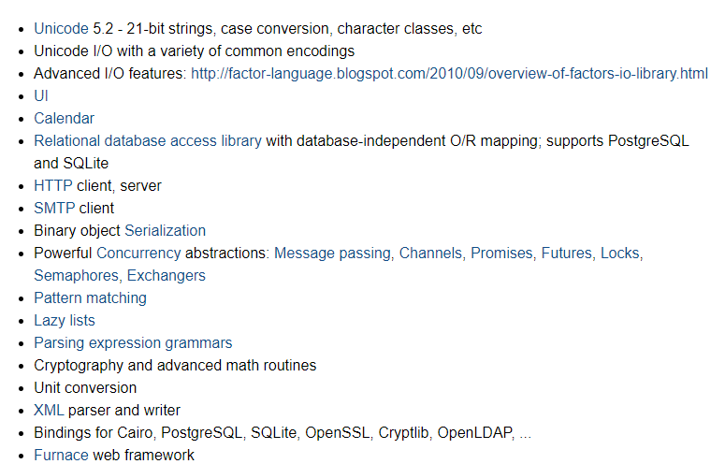
Factor Kütüphaneleri

Slide 7
Değerlendirme Kriterleri - Okunabilirlik
Bütünün Basitliği
Orthogonality
Veri Tipleri Ve Yapıları
Söz Dizim Tasarımı(Syntax)

Slide 8
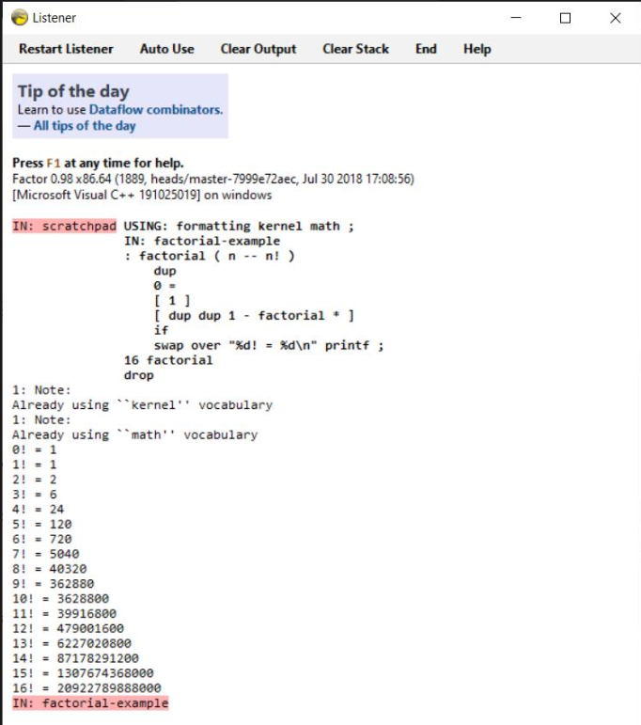

Değerlendirme Kriterleri - Okunabilirlik
Bütünün Basitliği
Genel basitlik olarak ifade edilir. Bir dili incelediğimizde anlayabilme özelliğidir. Factor dilinden kod örneğini incelediğimizde okunabilirlik açısından basit olmadığı görülür. Yandaki örnek faktöriyel hesaplama örneğidir.
Orthogonality
Dil özelliklerinin birbirini minimum seviyede etkilemesidir. Metotlar sınıflara ortogonaldir. Genel sözcükler ve metotlar sınıfların dışında tanımlanır.
Veri Tipleri
Factorde değişkenler dinamik olarak atanır.
Kod, sözcüklerle prosedürler etrafında yazılır. Kodda satırlar genelde 1-3 satır uzunluğundadır. 7 satırdan uzun prosedür çok nadirdir. Başka bir programlama dilinde bir prosedürle ifade edilecek şey , Factor dilinde birkaç kelime olarak yazılır.

Slide 9
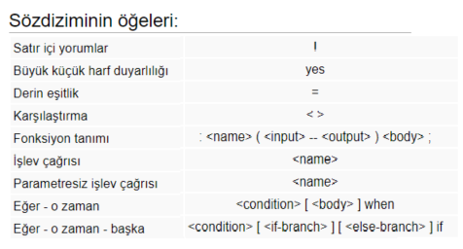
Sözdizimi(Syntax) Kuralları

Slide 10
Değerlendirme Kriterleri - Yazılabilirlik
Basitlik
Soyutlama Desteği
İfade Edilebilirlik

Slide 11
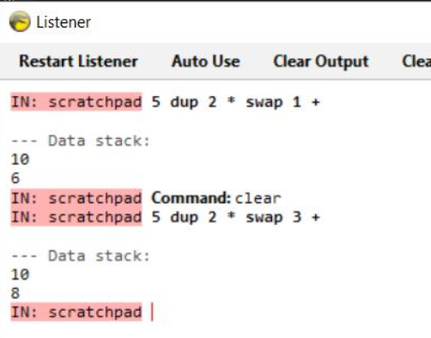
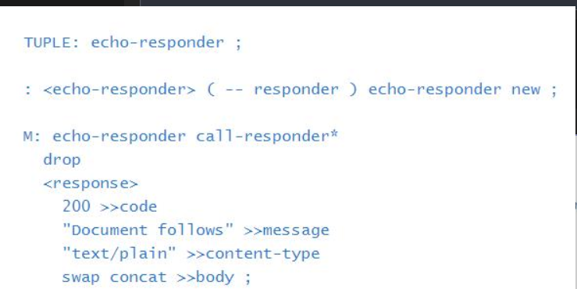
Değerlendirme Kriterleri - Yazılabilirlik
Basitlik
Daha az yapı, az sayıda temel kodlar ve bunları birleştiren az sayıda kural kümesini içeren kodlardır. Factor diline baktığımızda temel kodlar ve kendine özel fonksiyonlar kullanarak karmaşık işlemleri daha az komut kullanarak gerçekleştirebilriz.
Soyutlama Desteği
Detayların göz ardı edilmesine izin veren karmaşık yapı ve işlemleri tanımlama ve kullanma yetisidir.
Örnek olarak http.server kütüphanesini kullanarak atılmış bir requeste karşılık response dönmüştür. echo-responder fonsksiyonu tanımlanmış ve call-responder* uygulanarak soyutlama gerçekleştirilmiştir.
İfade Edilebilirlik
İşlemleri tanımlamanın daha pratik/elverişli yollarını sunar.
stack belleğine 5 değeri atılır. Bellekteki değer 2 ile çarpılıp 10 çıktısı elde edilir. Ardından bellekteki değer 1 ile toplanarak 6 çıktısı elde edilir.

Slide 12
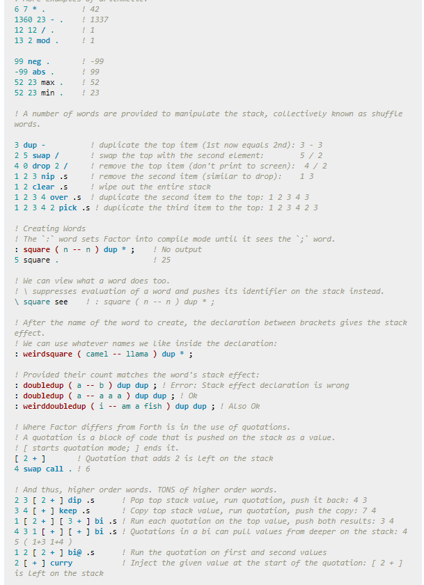
Değerlendirme Kriterleri - Yazılabilirlik

Slide 13
Değerlendirme Kriterleri - Güvenirlik
Tip Kontrolü(Type Checking)
İstisna Yönetimi(Exception Handling)
Çakışma(Aliasing)

Slide 14
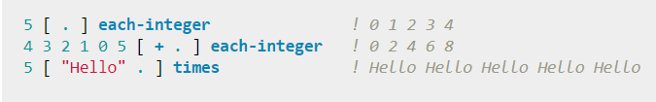
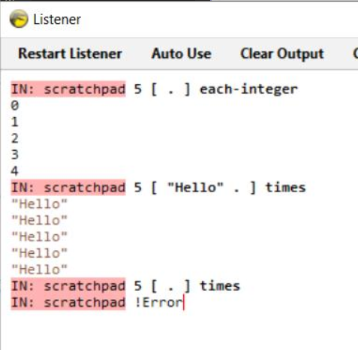
Değerlendirme Kriterleri - Güvenirlik
Tip Kontrolü(Type Checking)
Factor dili tip kontrolünü gerçekleştirir. Örnek vermek gerekirse “times” kelimesini sadece string ifadeler için, “each-integer” kelimesinin sadece integer ifadeler için kullanıldığıdır.
Yandaki örneklerde 5 [.] times çıktısı hata vermiştir çünkü times kelimesi sadece string ifadeler içindir.
İstisna Yönetimi(Exception Handling)
Try/catch gibi factor dilinde kullanılan safe-head/ recover blocklar vardır.
Çakışma(Aliasing)
Factor dilinde pointer özelliği vardır.
örnek : FUNCTION: int* foo ( char* bar ) ;

Slide 15
Değerlendirme Kriterleri - Maliyet
İş parçacıklarını (threads) serileştirmede(serialization) bir miktar maliyete neden olurlar.
Syntax olarak karışık bir dil olduğundan öğrenmesi zaman alabilir. Bu nedenle maliyete neden olabilir.
Bellek kullanımı açısından, heap belleğe göre daha az maliyetlidir. Oluşturulan değişkenler stack kapsamından çıkınca otomatik olarak bellekten atılır.

Slide 16
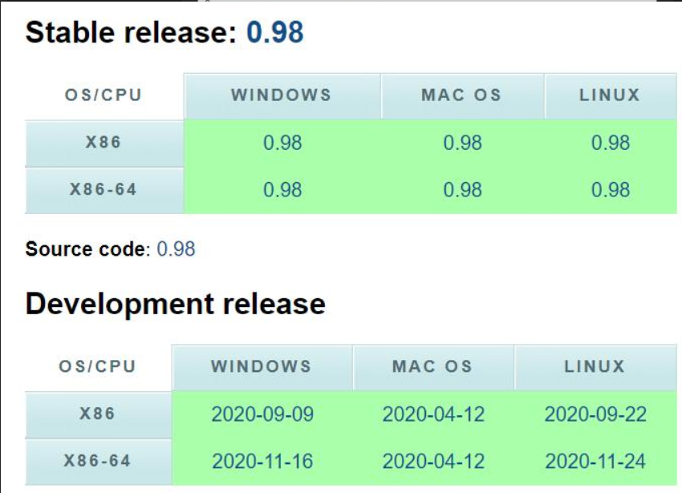
Değerlendirme Kriterleri - Taşınabilirlik
Programların bir uygulamadan diğerine taşınabilme kolaylığı vardır.
Windows, ‎macOS‎, ‎Linux ‘ 32 bit ve 64 bit mimarilerini destekler.

Slide 17
Factor Programlama Dil Kategorileri
Factor dinamik olarak yazılmış, işlevsel(functional) ve nesne yönelimli bir programlama dilidir.
Derlenen diller arasındadır.
Yığın tabanlı bir dildir.
Interactive development(Etkileşimli Geliştirme)
Factor programlama dili interactive development için iyi bir desteğe sahiptir. Etkileşimli geliştirme bir programın halihazırda aktifken parçalarının yazılması anlamına gelir. Birleştirmeli dillerde genellikle görülür.

Slide 18
Factor Dili Özellikleri
Birleştirilebilir (Concatenative) => Birleştirmeli programlama dili, tüm terimlerin işlevleri ifade ettiği ve terimlerin yan yana gelmesinin işlev bileşimini ifade ettiği bir dildir. Factor dilinde birleştirilebilir, daha yüksek sıralı sözcükler ve kod tanımlarını en aza indirmek için gereklidir.
Fonksiyonel => Factor dili fonksiyonel bir dildir.
10 dup 0 < [1 - ] [1 +] if.
10 [ “Hello!” print ] times
Nesne Yönelimli (Object Oriented) => Factor nesne yönelimli bir dildir. Factor‘un üç tür sınıfı vardır:
İlkel sınıflar, sayılar, dizeler ve diğerleri gibi temel veriler için kullanılır. Bu sınıflar alt sınıflara ayrılamaz.
Tuple sınıfları, örnek değişkenlerini destekleyen daha karmaşık sınıflardır.
Türetilmiş sınıflar, belirli bir tuple sınıfından kaynaklanan sınıflardır. Türetilmiş sınıflar, yüklem , birleşim ve kesişim sınıflarıgibi daha küçük alt gruplara ayrılabilir.

Slide 19
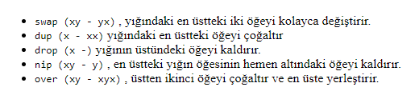
Factor Dili Özellikleri
Yığın Odaklı (Stack Oriented) => Factor yığın tabanlı bir dildir. Factorde “dup” en üstteki öğeyi kopyalayın ve kopyayı en üste koyun, “swap” yığının belirli bölümündeki öğeleri döngüsel olarak değişt tokuş edin, “drop” en üsteki öğeyi kaldırın gibi işmeleri temsil eder.
Değer Düzeyi (Value Level) => Değer düzeyinde programlama paradigması (von Neumann stili olarak da bilinir). Bu paradigma, veri türleri - değerler ve temel değer oluşturma işlemleri, yapıları ve özellikleri - çalışmalarına odaklanır. Modern dillerin çoğu veri türleri, değişkenler ve atama ifadeleri kavramlarını kullanır ve bu nedenle bu paradigmayı uygular.

Slide 20
Factor Programlama Dili Gerçekleştirim Yöntemi
• Saf yorumlama(Interpreted)
– Programlar yorumlayıcı olarak bilinen diğer bir program tarafından yorumlanırlar. Factor kaynak kodunda, sözcükler arasındaki yeni satırların boşluklarla aynı şekilde yorumlanır.
Factor başlangıçta Java’da uygulandı. İlk Java Factor’ü sürümlerinde yalnızca yorumlanmıştır. Yorumlama kendini yinelemeli olarak çağırır. Yorumlama ile birlikte JFactor için Java bytcode tanıtıldı. 2004 yılının ortalarında, Factor için yeni bir çalışma geliştirildi ve Java kodu, Factor ve C’nin karışımıyla değiştirildi. İlk Factor sürümleri, Jfactor gibi yığınsız bir yorumlayıcı kullandı.
Ardından Factor’e basit bir derleyici eklendi. Başlangıçta satır içi derleme gibi optimizasyonlar yaptı.

Slide 21


Factor Programlama Dili Gerçekleştirim Yöntemi
Derleme(Compiler)
Programlar makine diline çevrilir. Factor dilinde derleme 32 ve 64 bit ve PowerPc(yalnızca 32 bit) için makine kodu üretir. Factor’ın optimize derleyicisi sadece Factor’de yazılmıştır. Kelimeler her zaman derlenir derleyicilerin açıkça çağrılması gerekmez. Çoğunlukla derleme şeffaftır.
Optimize etmeyen (non-optimizing), derleyici çok hızlı bir şekilde saf makine diline çevirir. Optimize etmeyen derleyici sanal makinenin bir parçasıdır.
Optimize edici (optimizing), kapsamlı veri ve kontrol akışı analizi gerçekleştirirken aynı anda tüm kelimeleri derler. Bu, üretilen kod için daha yüksek performans sağlar, ancak çok daha uzun bir derleme süresi gerektirir. Optimize edici derleyici, Factor'da yazılmıştır. Factor başlangıçta her şeyi derlemek yerine, derlenmiş kodu tekrar tekrar derlememe yeteneği kazandı.
Bu, hata bazı kelimelerin yığın denetleyicisinden geçemediğini gösterir.

Slide 22
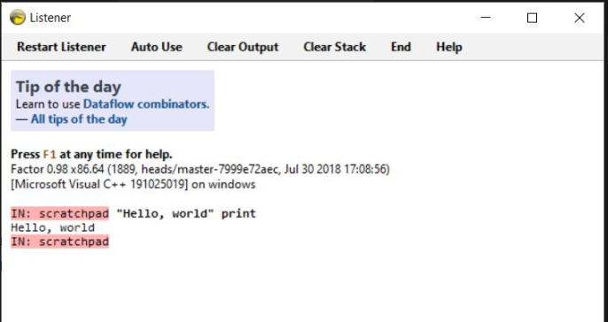
Kullanıldığı Programlama Ortamları (IDE)
Factor dilinin kullanıldığı programlama ortamlarından birisi Factor Listener’dır.
Factor Listener, programcının eksiksiz bir program yazmadan yeni sözcükleri dinamik olarak test etmesi için yorumlayıcı bir komut satırı arabirimi sağlar.

Slide 23
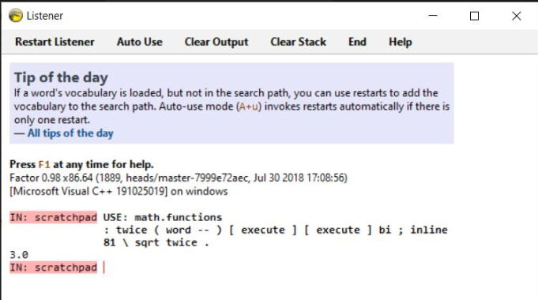
Kullanıldığı Programlama Ortamları (IDE)
Verilen sayının karekökünü iki kez alan kod örneğidir.

Slide 24
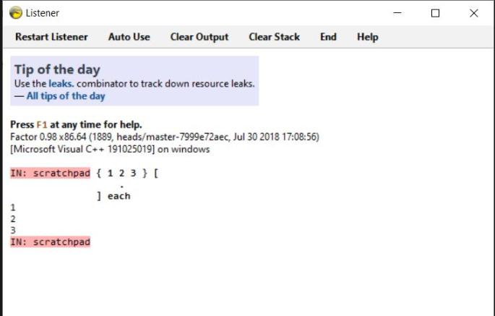
Kullanıldığı Programlama Ortamları (IDE)
Verilen objedeki sayıları tek tek yazdıran kod örneğidir.

Slide 25
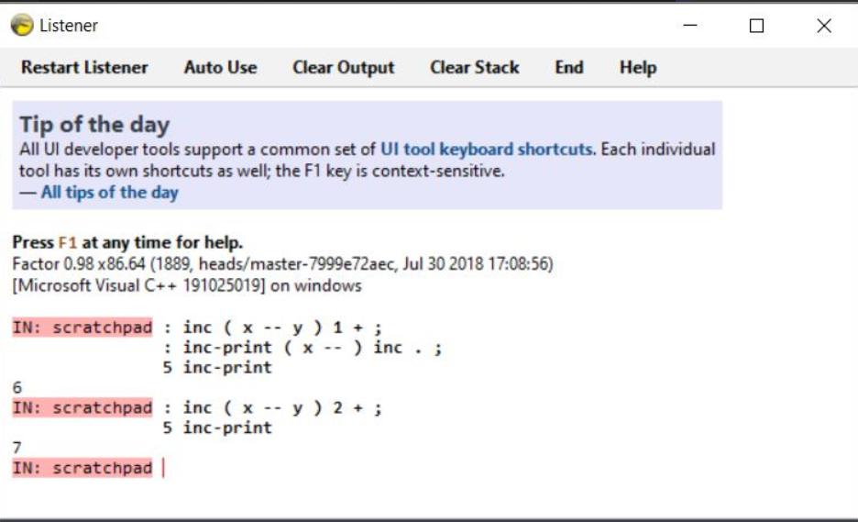
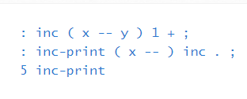
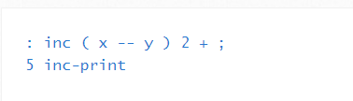
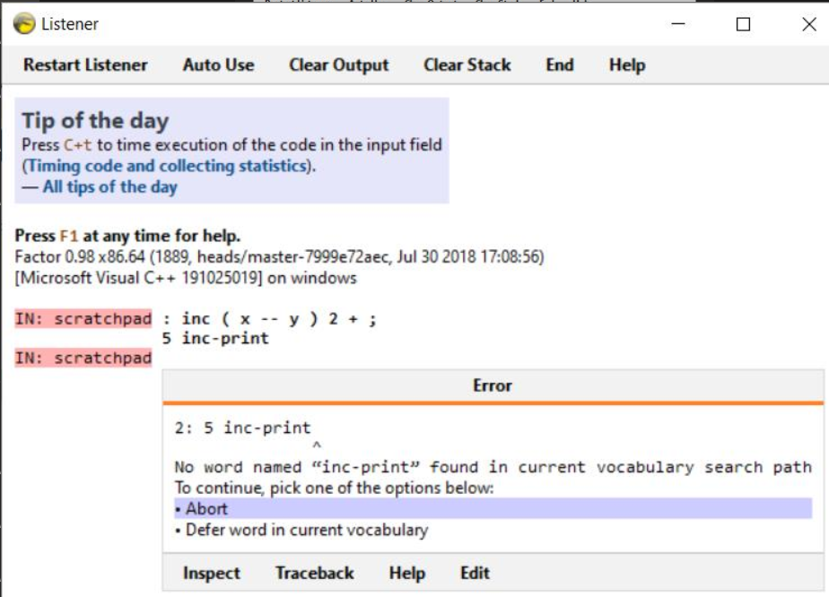
Örnek Kodlar
Yukarıdaki birinci örnekte “inc” metodu aldığı değeri 1 arttıracaktır. “inc-print “ metodunda üst satıdaki “inc” metodunu çağırmaktadır. Son satırda ise “inc-print” metoduna 5 parametresini aktaracaktır. Stack bellekte son giren ilk çıkar (LIFO) prensibine göre en sondaki komut en önce çalışır.
İkinci örnekte ise “inc-print(x--) inc .” kodunu tanımlamadan çalıştırdığımızda yandaki hata mesajını görürüz.

Slide 26







Factor Dili Kod Örnekleri
Değişken değeri değiştirme yöntemi
on : Değeri atar
off : Değişkene bir f değerini atar.
inc: Değişkenin değerini 1 arttırır.
dec: Değişkenin değerini 1 azaltır.
Array oluşturma
Tek boyutlu bir array oluşturma
İki boyutlu bir array oluşturma
Diziyi n öğe olacak şekilde yeniden boyutlandırır.

Slide 27
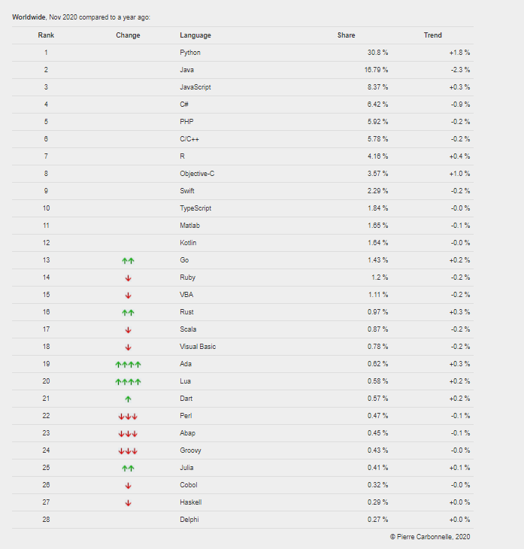
Factor Programlama Dilinin Popülaritesi
Yandaki resimde PYPL(PolularityY of programming language),programlama dillerinin popülerliği sıralaması görülmektedir.
PYPL Programlama Dili Dizini Popülerliği, Google'da dil eğitimlerinin ne sıklıkta arandığını analiz ederek oluşturulur.
Bir dil öğreticisi ne kadar çok aranırsa, dilin o kadar popüler olduğu varsayılır. Önde gelen bir göstergedir. Veriler Google Trends’den gelmektedir.

Slide 28
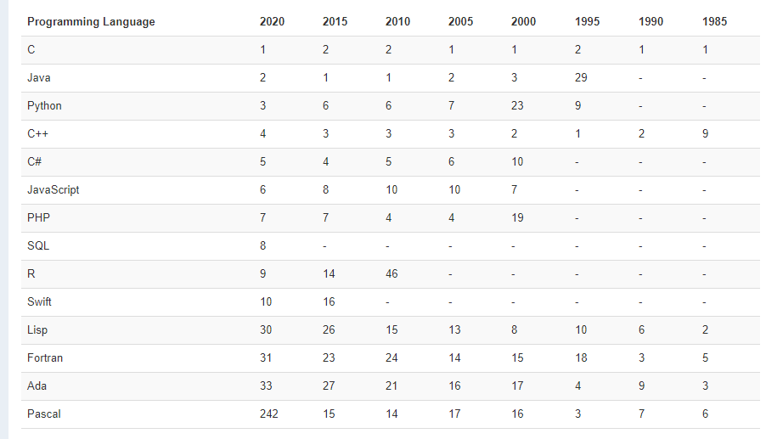
Factor Programlama Dilinin Popülaritesi
Yandaki resimde uzun vadeli tarihlere de baktığımızda Factor dilini görememekteyiz.

Slide 29
Factor Programlama Dilinin Avantajları
Yeniden düzenleme çok kolaydır ve kısa ve anlamlı işlev tanımlarına yol açar;
Yığın tabanlı dillerde veri akışını yönetmek için soyutlamalar ve kontrol kolaydır.
Aşamalı metaprogramlama için etkileyici ve kullanımı kolay bir sistem sağlar.
Son derece kısa ve öz olup, programcının standart şablon yerine önemli olana konsantre olmasına izin verir;
LISP'lerin bile ötesinde güçlü meta programlama yeteneklerine sahiptir;
Lisp ve Self dillerinde benzerlikler olduğu halde kendine has temel özelliklerini korur. stack-based(yığın tabanlı), concatenative(birleştirilebilir)ve postfix notation(son ek gösterimi).
Garbage collection(çöp toplama), dynamic typing(dinamik yazım),nesnel sistem gibi modern Programlama dillerinin özelliklerini barındırır.
Güçlü araçlarla kolayca bütünleşir.
DSL’ler(alana özgü dil) oluşturmak idealdir .
Domain Specific Language( Alana Özgü Dil): Belirli bir alandaki sorunları çözmek için özel olarak oluşturulur ve bunun dışındaki sorunları çözme amacı taşımaz (teknik olarak mümkün olsa da). Bunun aksine, birçok alandaki sorunları çözmek için genel amaçlı diller oluşturulmuştur.

Slide 30
Factor Programlama Dilinin Dezavantajları
Factor dilini öğrenmek zordur. Bunun bir nedeni, Factor'un diğer programlama dillerinden çok farklı olmasıdır. Günümüzde programcılar, verilerin adlandırılmış değişkenlerde (veya değişkenlerini adlandıran işlev çağrılarında) depolandığı ve iletildiği zorunlu programlama dillerine alışkındır. Factor dili bunun tam tersi.
Factor dilinde belgelerin ve bunların organizasyonunun olmaması.
Dilin okunabilirliği çok düşüktür.
Stack üzerinde kullanımı fazla olduğunda alan yeterli olmayabilir.
Kod söz dizimi açık ve anlaşılır değildir.

Slide 31
Kişisel Görüşlerim
Factor dili çok iyi kütüphanesi olan bir dildir.
Bir çok alanda bu dili kullanabiliriz.
Platform bağımsız bir dil olması bir avantaj sağlar.
Dinamik bir dil olması, programcı verimliliğini optimize etmek ve işlevselliği daha az kodla uygulayabilmek açısından avantaj sağlar.
Factor programlama dilinin her şeyi yapabilen bir programlama dilidir.
Faktör, geliştirici açısından gereksiz çaba gerektirmeden hızlı olmalı amacıyla dil yazımı karışıktır.
Daha fazla makaleye ihtiyacı var.

Slide 32
Kaynakça
https://en.wikipedia.org/wiki/Factor_(programming_language)
http://perugini.cps.udayton.edu/teaching/courses/Spring2017/cps499/Languages/notes/Factor.html
http://progopedia.com/language/factor/
https://factorcode.org/littledan/dls.pdf
https://docs.factorcode.org/content/article-compiler-impl.html

Slide 33
TEŞEKKÜRLER

